Slide 1
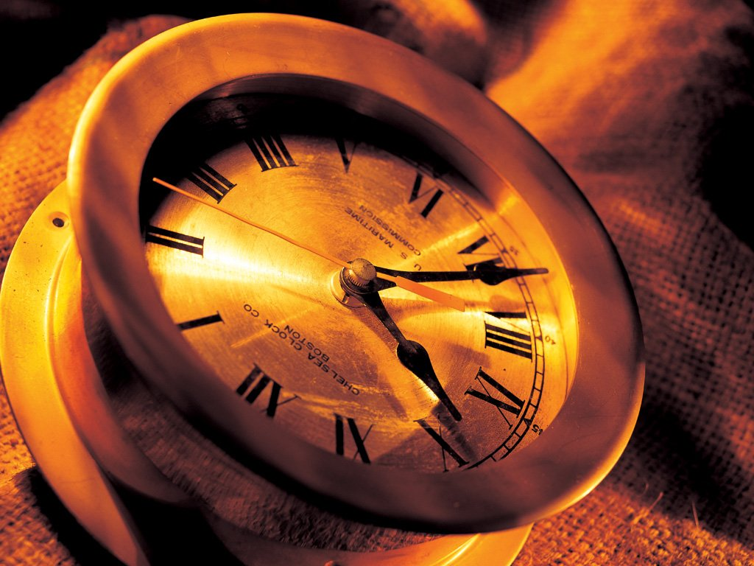
和时间赛跑
承德围场逸夫小学 佟喜珍

Slide 2
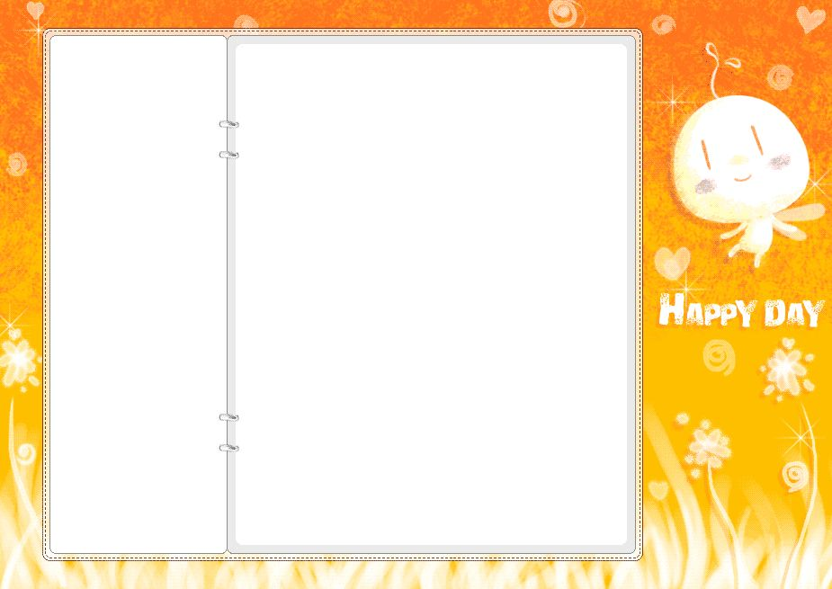
忆一忆
《和时间赛跑》这课主要讲了什么内容?

Slide 3


Slide 4
所有时间里的事物，都永远不会回来了。
品一品
结合生活实际，举例说明你的体会。

Slide 5
匆匆 朱自清
洗手的时候，日子从水盆里过去；吃饭的时候，日子从饭碗里过去；默默时，便从凝然的双眼前过去。我觉察他去的匆匆了，伸出手遮挽时，他又从遮挽着的手边过去，天黑时，我躺在床上，他便伶(líng)伶俐(lì)俐地从我身上跨过，从我脚边飞去了。等我睁开眼和太阳再见，这算又溜走了一日。
读一读

Slide 6
_________的时候，时间从_________.
踢球
说一说
脚尖溜走
________的时候， 时间从_________.

Slide 7
假若你一直和时间赛跑，你就可以成功。
悟一悟
说一说你有过和时间赛跑的经历吗？

Slide 8
时间的格言
时间就是生命，时间就是速度，时间就是力量。
——郭沫若
少壮不努力，老大徒伤悲。
——《长歌行》
时间就像海绵里的水，只要愿挤，总还是有的。
——鲁迅
我从来不认为半小时是微不足道的很小的一段时间。
——达尔文
你热爱生命吗？那么别浪费时间，因为时间是组成生命的材料。
——富兰克林
记一记

Slide 9

写一写

Slide 10
做一做
课下的时候，把你关于时间的真切感受，连同你喜欢的珍惜时间的格言制成精美的卡片，压在书桌或床头上，让它陪你一起和时间赛跑，永远走在时间的前头。

Slide 11
不知疲倦的人
陈景润叔叔是孜孜不倦地学习和工作，绝不轻易放过一分一秒的人。
当黎明到来之前，大地还是一片寂静的时候，陈叔叔住的小屋里已响起朗读外语的声音；当曙光初照时，他床头已积起了许多数学演算手稿；上班铃声还未响呢，他已来到图书馆门口等待开门。
陈叔叔每天进入图书馆，就深浸在书海之中，忘掉自己，忘掉一切。
有一次，已是中午时刻，图书馆里静悄悄的，下班时间早已过了，管理人员大声问馆里是否有人，没人回答。管理员锁好门去吃午饭了，这时候陈叔叔才觉得要回去吃饭了，但他走到门口发现门反锁着，就毫不在意地笑了笑，重新走回书库去看书。
每当夜幕降临之时，陈叔叔在台灯下，不是写论文就是研究法文、德文、数学书籍，常常到深夜，他才踏着清亮的月光迈向宿舍。
日复一日，年复一年，陈叔叔就是这样紧追着时间的步伐，一步一个脚印，向着科学高峰迈进。
阅读提示：
陈景润叔叔是我国著名的数学家。他是怎样取得巨大成就的呢？

Slide 12

时间格言
时间就是生命，时间就是速度，时间就是力量。
——郭沫若
少壮不努力，老大徒伤悲。
——《长歌行》
明日复明日，明日何其多。
我生待明日，万事成磋砣。
——钱鹤滩（清朝人）
我从来不认为半小时是微不足道的很小的一段时间。
——达尔文
你热爱生命吗？那么别浪费时间，因为时间是组成生命的材料。
——富兰克林

Slide 13
时间格言
时间是最不值钱的东西，也是最宝贵的东西，因为有了时间，我们就有了一切。
——莱尼斯（拉脱维亚诗人、剧作家）
最严重的浪费就是时间的浪费。
——布丰
科学需要一个人贡献出毕生的精力，假定你们每个人有两次生命，这对你们说来也还是不够的。
——巴甫洛夫
我的产业多么美，多么广，多么宽！
时间是我的财产，我的田地是时间。
——歌德
善于利用时间的人，永远找得到充裕的时间。
——歌德

Slide 14
时间格言
任何节约归根到底是时间的节约。
——马克思
我以为世间最可宝贵的就是“今”，最易丧失的也是“今”。因为他最容易丧失，所以更觉得他可以宝贵。
——李大钊
时间就是生命。无端的空耗别人的时间，其实是无异于谋财害命的。
——鲁迅
节省时间，也就是使一个人的有限的生命更加有效，而也即等于延长了人的生命。
——鲁迅
逆水行舟用力撑，一篙松劲退千寻。
古云“此日足可惜”，吾辈更应惜秒阴。
——董必武

